Slide 1
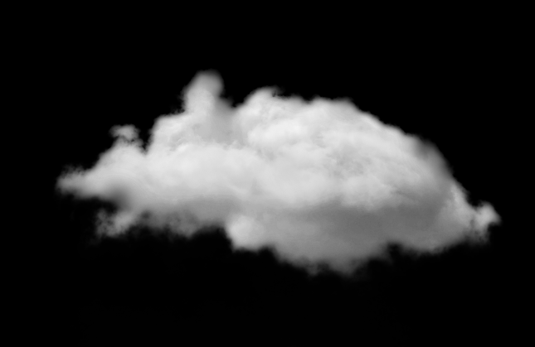
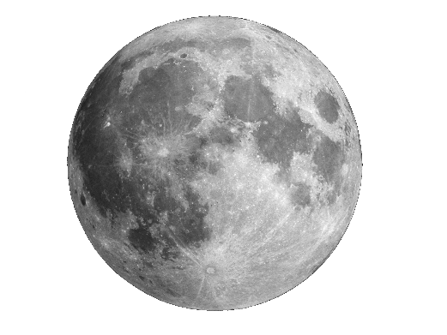

আজকের ক্লাসে সবাইকে স্বাগত

Slide 2

আবু হাসান
সহকারি শিক্ষক
বিজবাগ সরকারি প্রাথমিক বিদ্যালয়।
সেনবাগ, নোয়াখালী।
Email: mdabuhasan47@gmail.com
মোবইল নং: 01672017410

Slide 3



পাঠ পরিচিতি
শ্রেণিঃ প্রথম
বিষয়ঃ বাংলা
পাঠ-১৭ ছড়া-ইতল বিতল।
সময়ঃ ৪৫ মিনিট

Slide 4
আবেগ সৃষ্টি
চলো আমরা একটা ভিডিও দেখি......................

Slide 5
পূর্ব পাঠের আলোচনা
আগের বর্ণটি বল।
ই
ঋ
ঔ
পরের বর্ণটি বল।
এ
ঈ
ঊ

Slide 6
বৃষ্টি কখন বেশি হয়?
এ সময় কিসের ডাক শোনা যায়?
আমরা কে কে ব্যাঙ দেখেছি?
ব্যাঙ কেমন করে ডাকে কে কে দেখাতে পারবে?
ব্যাঙ কেমন করে লাফ দেয় কে কে দেখাতে পারবে?

Slide 7
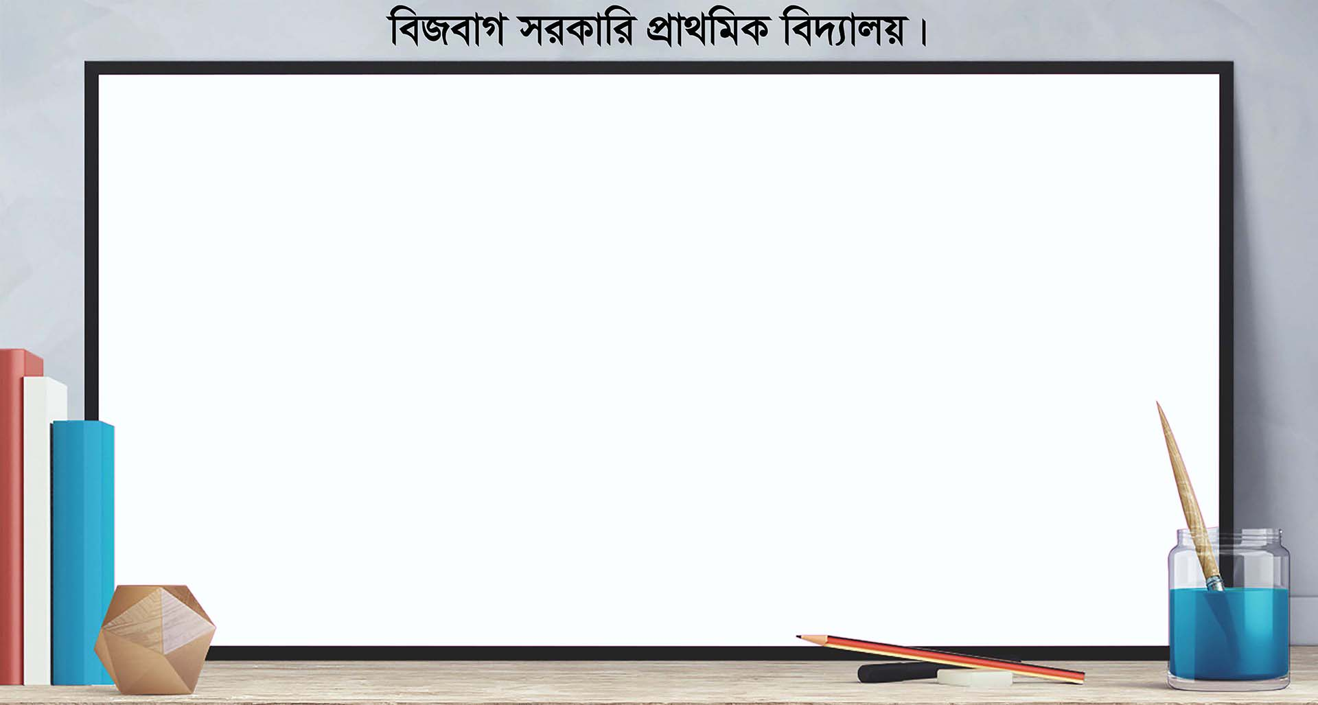
আজকের পাঠ
ছড়া....ইতল বিতল।

Slide 8
শিখনফলঃ
এ পাঠ শেষে শিক্ষার্থীরা-----------------------
৪.১.১ ছড়া শুনে অনন্দের সঙ্গে নিজের মতো করে বলতে পারবে।
৮.১.১ পাঠের ছড়া বলতে পারবে।
৮.১.৪ পাঠের শব্দ, বাক্য, চরণ বলতে পরবে।

Slide 9
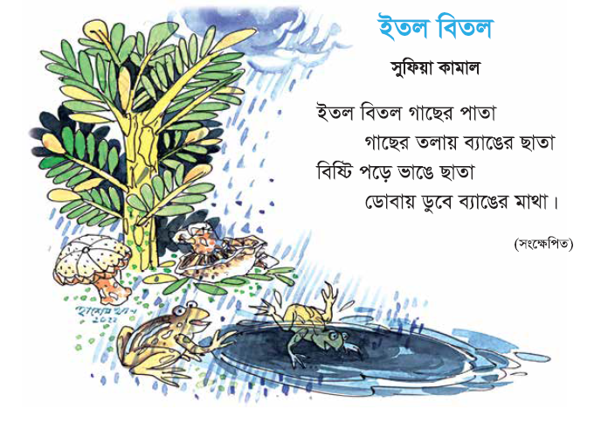
ছবিটি মনোযোগ সহকারে দেখো।
আমরা ছবিতে কী দেখতে পাচ্ছি?

Slide 10
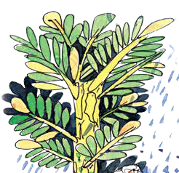
এই ছবিটিতে তোমরা কী দেখতে পাচ্ছ?
গাছ

Slide 11

এই ছবিটিতে তোমরা কী দেখতে পাচ্ছ?
ব্যঙ

Slide 12
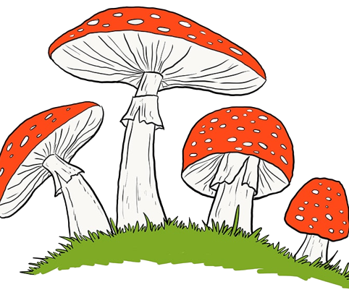
ছবিতে কি দেখতে পাচ্ছ?
ব্যঙের ছাতা

Slide 13

এটা কীসের ছবি?
ডোবা

Slide 14
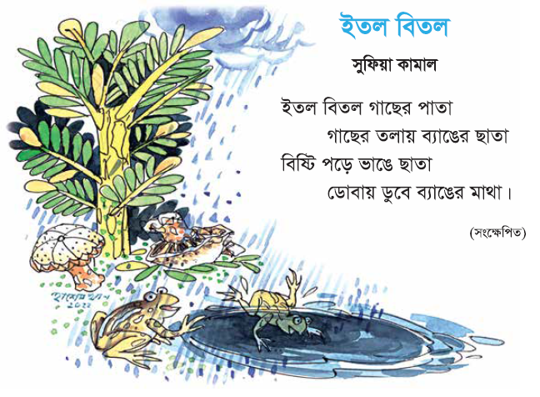
এবার তোমরা দলে আবৃত্তি কর ।
এবার আমি ছড়াটি আবৃত্তি করছি তোমরা আমার সাথে আবৃত্তি কর ।
শিক্ষার্থী বন্ধুরা আমি ছড়াটি আবৃত্তি করছি তোমরা শুধু মনোযোগ দিয়ে শুনো।

Slide 15
পরের চরণটি বল
জোড়ায়
কাজ
ইতল বিতল গাছের পাতা
গাছের তলায় ব্যাঙের ছাতা
বিষ্টি পড়ে ভাঙে ছাতা
ডোবায় ডুবে ব্যাঙের মাথা

Slide 16

একক
কাজ
ছবি দেখি ও নাম বলি।

Slide 17

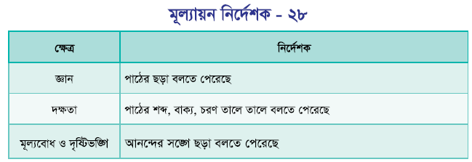
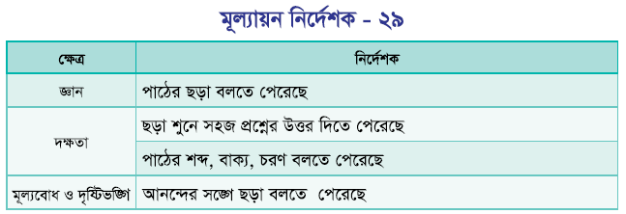
মূল্যায়ন

Slide 18

বাড়ির কাজ
ছড়াটি দেখে দেখে লিখে আনবে।

Slide 19
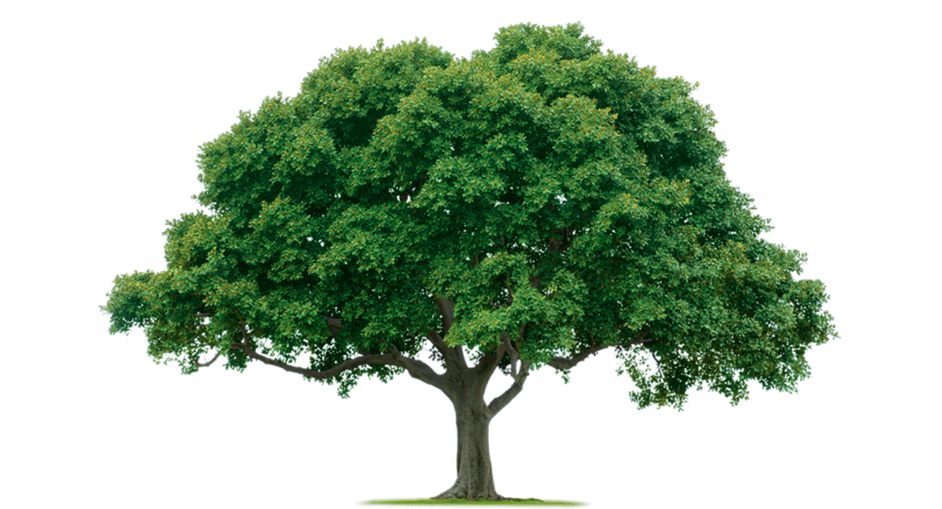
গাছ লাগাই, পরিবেশ বাঁচাই
সবাইকে ধন্যবাদ
আজকের পাঠ এখানেই সমাপ্ত
Notes:
ধন্যবাদ দ্বারা শ্রেণীর কার্যক্রম সমাপ্ত করা যেতে পারে।

